Slide 1
實驗20 NetSim－Cisco交換機管理
實驗目的：
明瞭Cisco交換機架構、交換機存取模式
交換機IOS操作：設定交換機主機名稱、標題訊息、介面說明、密碼、介面管理和組態管理

Slide 2
背景資料
交換機在LAN中支援Ethernet、Fast Ethernet、Gigabit Ethernet、ATM、Token Ring等多種介面。
在現今的許多設備中，常有提供三速（10/100/1000 Mbps）的功能。
早期由於傳輸速度的不同導致無法連線，所以才有了自動溝通（Auto-Negotiation）的技術產生。自動溝通技術會讓二台設備自動的交換訊息，以達成可以連線速度的協議，進而傳送資料；該技術會從較高速的規格相互溝通起。

Slide 3
交換機的分類
傳統的交換機是運作在第二層中，隨著技術日新月異，就以不同分類的交換機產生。
Layer 2 Switch
  在區域網路通訊傳輸中僅以第二層（MAC層）的資訊來作為傳輸與資料交換之依據，通常此類交換機先以學習的方式（Learning）在每一個埠紀錄該區段的MAC位址，然後再根據MAC層封包中的目的地位址（Destination Address；DA）傳送該封包至目的地的埠（或區段），其他埠（或區段）將不會收到該封包，若目的地位址仍然在該埠（或區段），則封包將不會被傳送。Layer 2的交換機由於只判斷第二層的資訊，故其處理效能佳，且其有效隔絕區段間非往來封包（及獨享頻寬），大大提昇網路的傳輸效能。

Slide 4
交換機的分類
Layer 3 Switch
  Layer 3 Switch又稱為IP Switch或Switch Router（交換式路由器），意即其工作於第三層網路層的通信協定（如IP），並藉由解析第三層表頭將封包傳至目的地，有別於傳統的路由器以軟體的方式來執行路由運算與傳送，Layer 3 Switch是以硬體的方式（通常由專屬ASIC構成）來加速路由運算與封包傳送率，並結合Layer 2的彈性設定，因此其效能通常可達每秒數百萬封包（Million packet per second）的傳送率，並具備數十個至上百個以上的高速乙太網路（Fast Ethernet）連接埠，或數個至數十個超高速乙太網路（Gigabit Ethernet）連接埠之容量。

Slide 5
交換機的分類
Layer 4 Switch (Layer 7 Switch)
  為參考Layer 3路由和應用層的相關資訊，應用層的相關資訊是由TCP和UDP組成，並用來決定哪一種封包資訊可以進行傳送也具有Qos的能力，例如：需要較即時的資訊（voice；語音），可以比普通的訊息分配到較多的頻寬。

Slide 6
交換機與橋接器
交換機基本上是結合集線器及橋接器（Bridge）特性的裝置，交換機和集線器都遵循IEEE802.3或IEEE802.3u，其存取方式均為競爭方式(CSMA/CD)。
而它們的差別在於：集線器為共用方式，在同一網段中的機器會共用固有的頻寬，傳輸通過碰撞檢測進行，同一網段電腦越多，傳輸碰撞也越多，傳輸速率會變慢；而交換機每個埠為固定頻寬，有獨特的傳輸方式（Cut through、Store-and-forward、Fragment free），傳輸速率不受電腦增加影響，其獨特的Auto-Negotiation、全雙工功能，增加了交換機的使用範圍和傳輸速度。

Slide 7
交換機與橋接器
而與橋接器的不同在於，交換機具備了橋接器的功能，並且交換機更含有VLAN（Virtual Lan；虛擬區域網路）和Layer 3的交換能力，比橋接器擁有更多的埠以及更高的頻寬骨幹。
通常來說，交換機是用來建構高速乙太網（fast ethernet，最低為100 Mbps）的設備。交換機可以學習MAC位址，並且將它們存放在內部的查詢表中，在封包的發送者及接收者間建立暫時的交換路徑，而封包就經由這個路徑傳送過去。

Slide 8
交換機的優缺點
交換機的優點有：
  分割網路流量減少碰撞機會，提高網路性能。
  提供全雙工的通信，每個埠擁有固定的頻寬，並不像集線器是分享頻寬。
  提供虛擬的區域網路。
交換機的缺點有：
  交換機會將廣播傳送給所有相連區域上所有網路裝置，這些廣播在大型區域網路上可能會造成網路流量的擁塞，造成廣播風暴。而路由器卻能過濾廣播，降低相連區域路間的流量，消除廣播風暴。

Slide 9
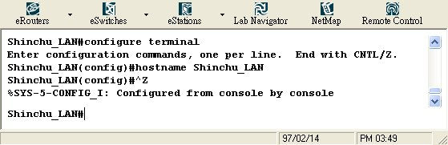
實驗方法
設定交換機主機名稱
  通常在網路上會用到數台的交換機，因此必須要對交換機設定名稱，才不至於搞混，在下圖中指定Switch 1這台交換機名稱為『Shinchu_LAN』。要設定交換機主機名稱須在整體設定模式，而且設定好後，顯示隨之改變。

Slide 10
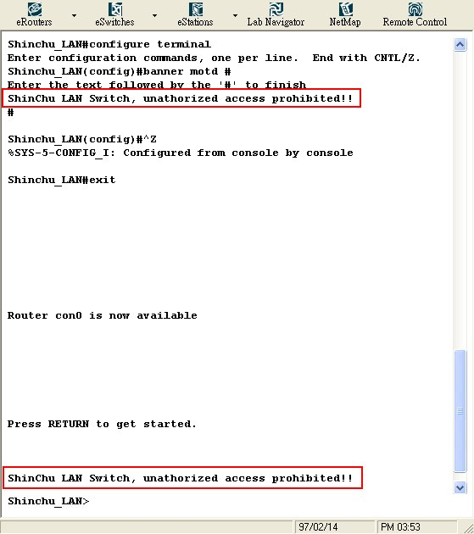
設定標題訊息
MOTD設定時需有一分隔字元，用來告訴交換機這訊息何時結束，可以使用任何想要的字元，但切記不可以在訊息中使用分隔字元本身。訊息輸入後請再輸入 Enter，然後是分隔字元，最後再輸入一次 Enter。

Slide 11
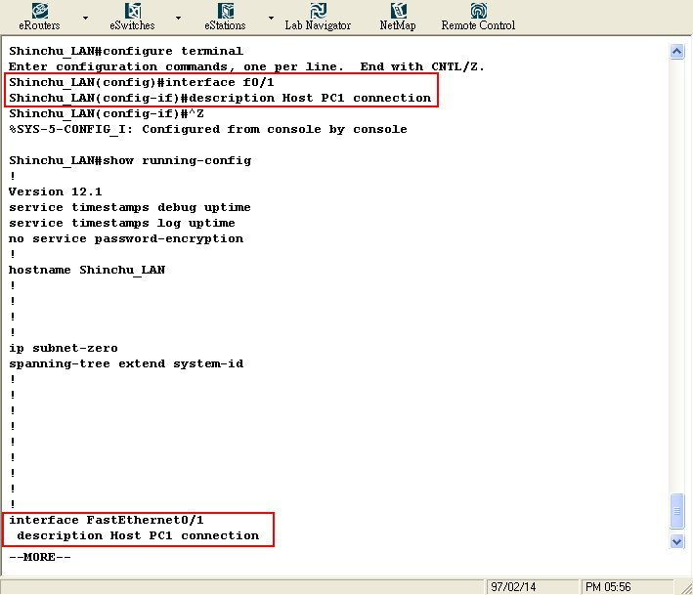
設定介面說明
設定介面的說明有益於管理，可以用show running-config或show interface命令來檢視介面的說明。

Slide 12
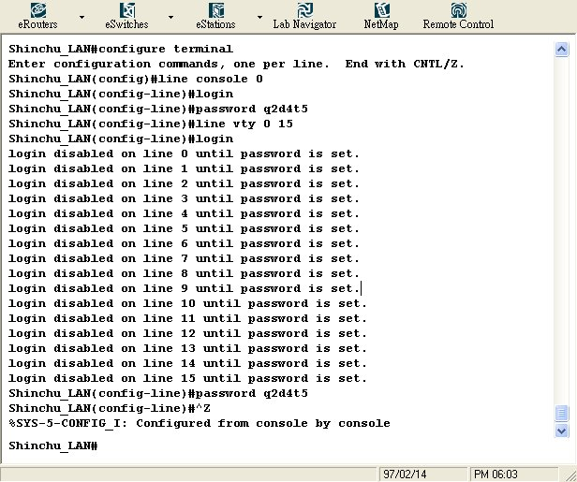
設定密碼
交換機可以經由控制埠（console 0）及telnet(vty 0 15)方式做存取，因為要限制使用者，需利用密碼來管制。

Slide 13
設定特權模式的密碼
當要對交換機做設定時，在存取特權模式時還要需要enable secret密碼，在安全上也比較有保障。這裡密碼有兩種設法：enable passwd及enable secret；第一種是以明碼儲存(不建議採用)，第二種是經過加密的方式。將下將設定兩個方式，並且比較其中的差異性。

Slide 14
設定IP位址和預設閘道
雖然交換機不設定IP位址和預設閘道也可以運作，但是如此一來便無法透過網路進行遠端管理，欲設定交換機的IP位址和預設閘道，需進入界面設定模式，使用『ip address』命令來設定IP位址、『ip default-gateway』命令設定預設閘道，由於交換機的介面初始預設是啟動的，所以在這不需要執行『no shutdown』命令，就已經可以運作了。本實驗中Switch 1的預設vlan1的IP位址為192.168.2.253，Netmask為255.255.255.0，預設閘道位址指向上游的路由器位址192.168.2.254；Switch 2的預設vlan1的IP位址為192.168.3.253，Netmask為255.255.255.0，預設閘道位址192.168.3.254。

Slide 15
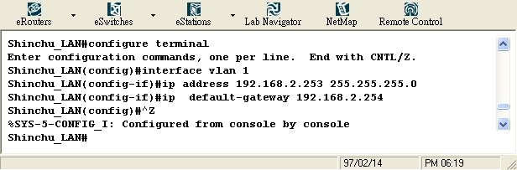
設定IP位址和預設閘道

Slide 16
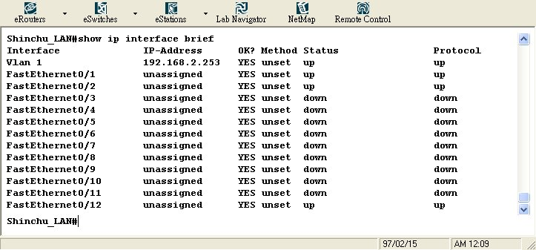
介面管理
雖然執行『show interfaces』會顯示所有介面狀態，不過會太繁瑣，所以可以執行『show ip interface brief』命令，方便列出交換機上所有的介面，在此可看出交換機的介面初始預設是啟動的。

Slide 17
ARP顯示
路由器使用『show arp』命令來顯示ARP表格，交換機則使用『show mac-address-table』命令來顯示。如果想在交換機上設定埠的安全性，例如『switchport port-security maximum <no>』可設定最多不同的mac-address使用該埠，『switchport port-security mac-address <mac-address>』可指定僅有該<mac-address>可以使用該埠，不過Boson NetSim for CCNP並不支援該命令。

Slide 18
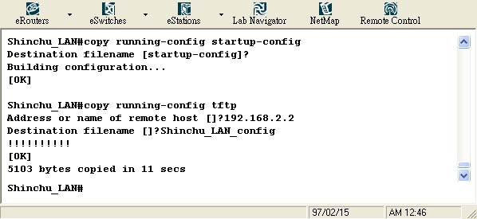
組態管理
相同的交換機設定完成後，必須要儲存起來，不然關機之後組態就會消失不見。執行copy running-config startup-config(copy run start)，IOS會將交換機的設定組態儲存在NVRAM中，以便讓下次開機時讀取。或執行copy running-config tftp備份在TFTP。

Slide 19
學習評量
何謂碰撞網域(collision domain)？
橋接器的主要用途為何?請說明其工作原埋。
交換機的運作原理為何?真與橋接器、集線器的差異為何?
何謂智慧型交換機?
交換機如何避免交換迴圈？
說明交換機共分成哪幾種？其中的差異為何？
市調：針對不同廠牌的交換機做價格和品質間的分析。

